Slide 1
Distancia entre dos rectas
Objetivo:
Determinar la distancia entre dos rectas

Slide 2
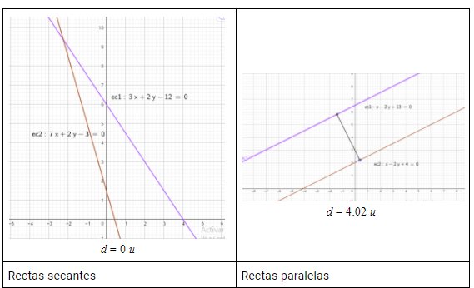
¿Qué significa distancia entre rectas?
Es la distancia mínima que existen entre las dos rectas
Trabajaremos con rectas paralelas para determinar la distancia entre dos rectas, ya que si tomamos la distancia entre rectas secantes su distancia

Slide 3
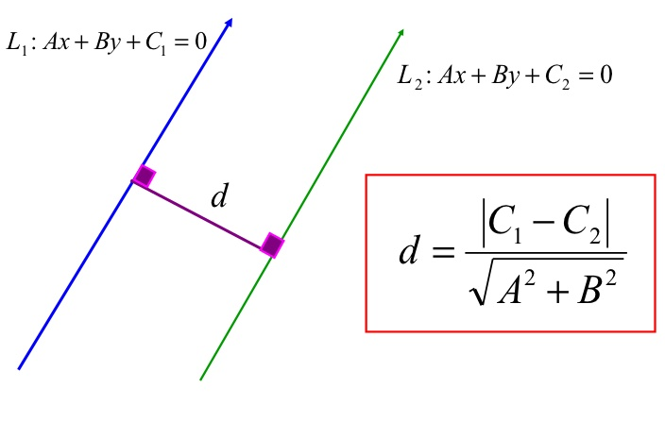
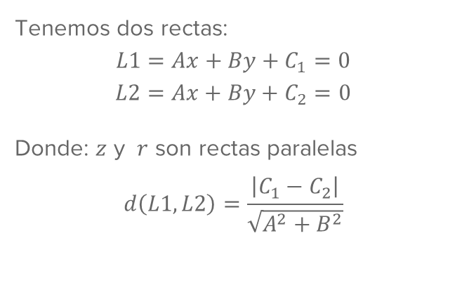
Distancia entre dos rectas
Tenemos dos rectas:
$$L1=Ax+By+C_{1}=0$$
$$L2=Ax+By+C_{2}=0$$
Donde: $z$ y $r$ son rectas paralelas
$$d\left(L1,L2\right)=\frac{\left|C_{1}−C_{2}\right|}{\sqrt{A^{2}+B^{2}}}$$

Slide 4
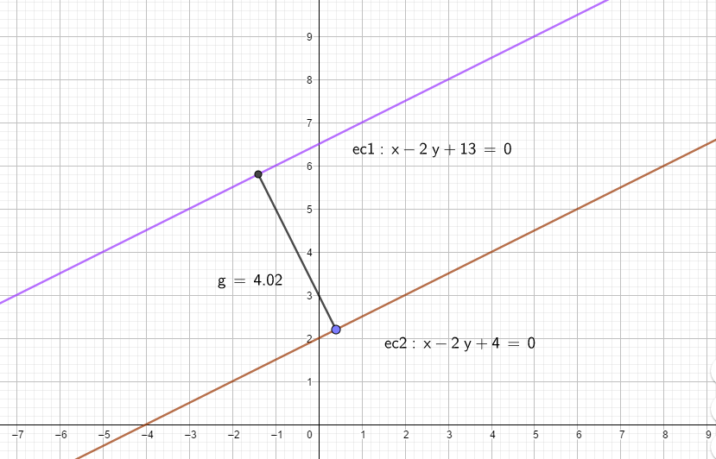
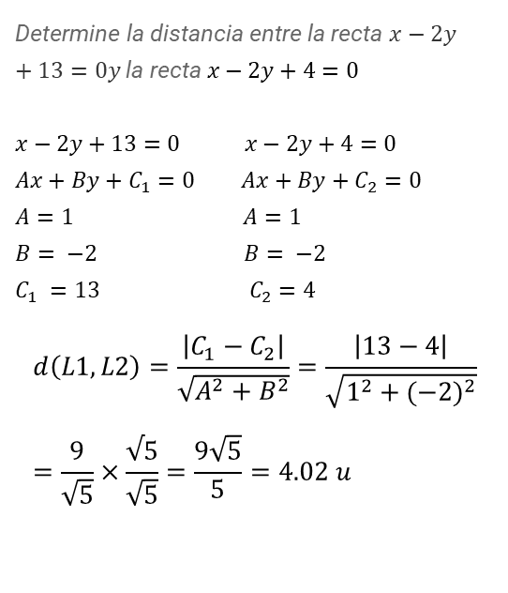
Ejercicio 1
Determine la distancia entre la recta $x−2y+13=0y$la recta $x−2y+4=0$
$x−2y+13=0$ $x−2y+4=0$
$Ax+By+C_{1}=0$ $Ax+By+C_{2}=0$
$A=1$ $A=1$
$B= −2$ $B= −2$
$C_{1} =13{ C}_{2}=4$
$$d\left(L1,L2\right)=\frac{\left|C_{1}−C_{2}\right|}{\sqrt{A^{2}+B^{2}}}=\frac{\left|13−4\right|}{\sqrt{1^{2}+{(−2)}^{2}}}=\frac{9}{\sqrt{5}}×\frac{√5}{\sqrt{5}}=\frac{9\sqrt{5}}{5}=4.02 u$$

Slide 5
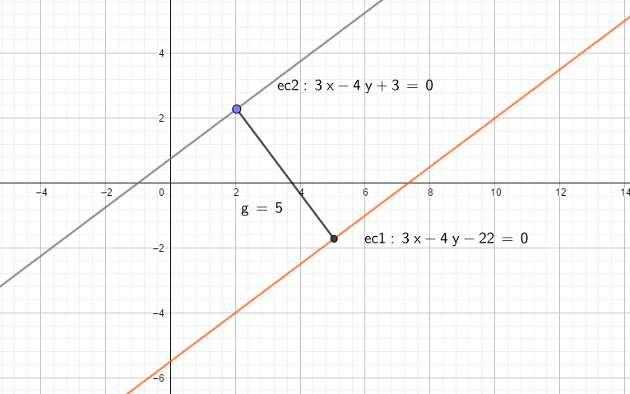
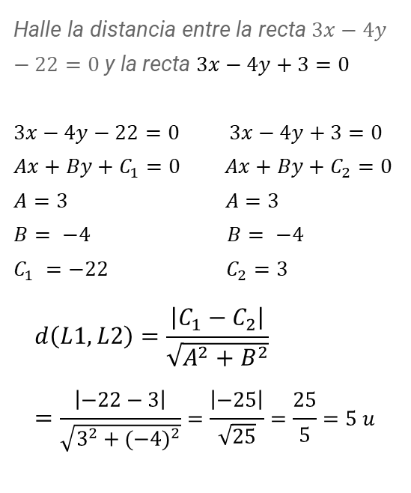
Ejercicio 2
Halle la distancia entre la recta $3x−4y−22=0$ y la recta $3x−4y+3=0$
$3x−4y−22=0$ $3x−4y+3=0$
$Ax+By+C_{1}=0$ $Ax+By+C_{2}=0$
$A=3$ $A=3$
$B= −4$ $B= −4$
$C_{1} =−22{ C}_{2}=3$
$$d\left(L1,L2\right)=\frac{\left|C_{1}−C_{2}\right|}{\sqrt{A^{2}+B^{2}}}=\frac{\left|−22−3\right|}{\sqrt{3^{2}+{(−4)}^{2}}}=\frac{\left|−25\right|}{\sqrt{25}}=\frac{25}{5}=5 u$$

Slide 6
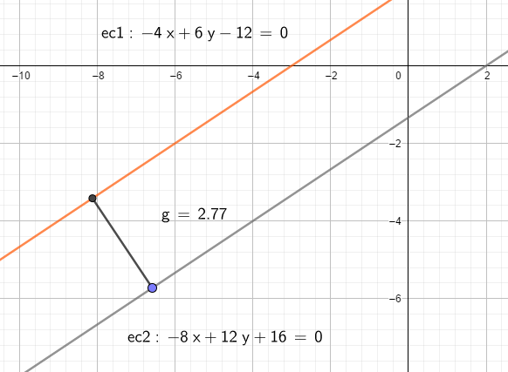
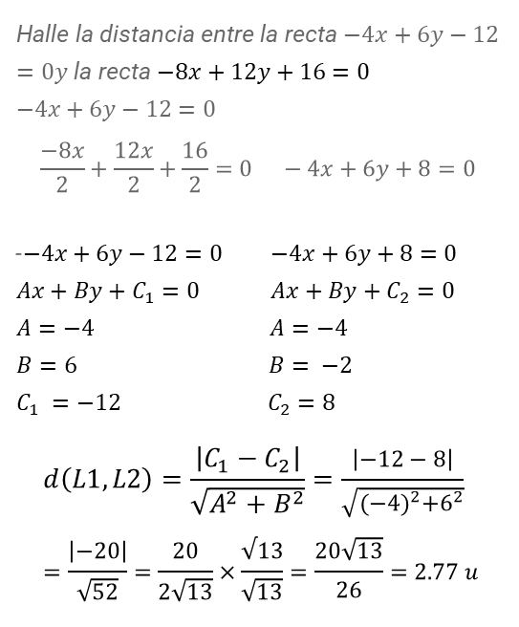
Ejercicio 3
Halle la distancia entre la recta $−4x+6y−12=0y$ la recta $−8x+12y+16=0$
$−4x+6y−12=0$
$$\frac{−8x}{2}+\frac{12x}{2}+\frac{16}{2}=0 −4x+6y+8=0$$
-$−4x+6y−12=0$ $−4x+6y+8=0$
$Ax+By+C_{1}=0$ $Ax+By+C_{2}=0$
$A=−4$ $A=−4$
$B=6$ $B= −2$
$C_{1} =−12{ C}_{2}=8$
$$d\left(L1,L2\right)=\frac{\left|C_{1}−C_{2}\right|}{\sqrt{A^{2}+B^{2}}}=\frac{\left|−12−8\right|}{\sqrt{{(−4)}^{2}+6^{2}}}=\frac{\left|−20\right|}{\sqrt{52}}=\frac{20}{2\sqrt{13}}×\frac{√13}{\sqrt{13}}=\frac{20\sqrt{13}}{26}=2.77 u$$

Slide 7
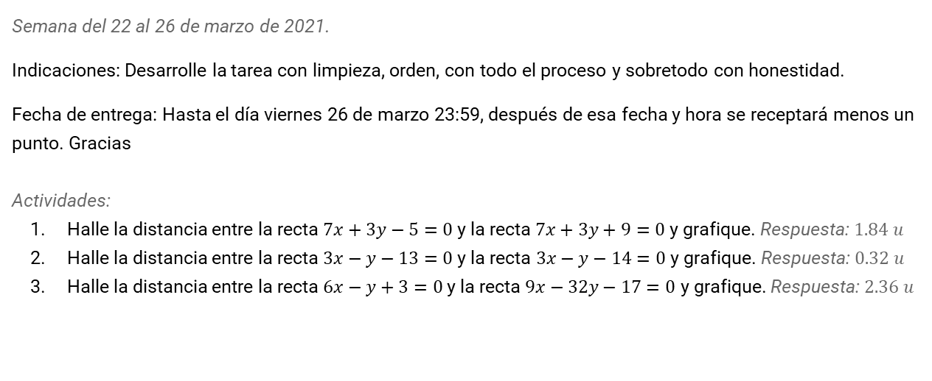
Tarea Nº 2
Semana del 22 al 26 de marzo de 2021.
Indicaciones: Desarrolle la tarea con limpieza, orden, con todo el proceso y sobretodo con honestidad.
Fecha de entrega: Hasta el día viernes 26 de marzo 23:59, después de esa fecha y hora se receptará menos un punto. Gracias
Actividades:
Halle la distancia entre la recta $7x+3y−5=0$y la recta $7x+3y+9=0$y grafique. Respuesta: $1.84 u$
Halle la distancia entre la recta $3x−y−13=0$ y la recta $3x−y−14=0$ y grafique. Respuesta: $0.32 u$
Halle la distancia entre la recta $6x−y+3=0$y la recta $9x−32y−17=0$ y grafique. Respuesta: $2.36 u$

Slide 8
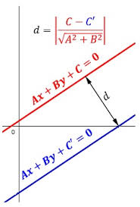
Recursos
https://www.youtube.com/watch?v=5pS2n2NiyIY

